Slide 1
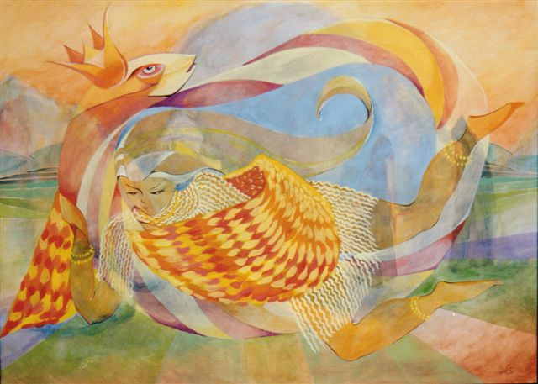
Eglė žalčių karalienė

Slide 2
Pasaka, poezija, drama | Eglė | Žilvinas
Ką veikia?
Ką kalba?
Ką mąsto?
Koks vaidmuo konflikte?
Ką apie juos mąsto kiti veikėjai?

Slide 3
N.d.
Kurio veikėjo paveikslas sudėtingesnis, Eglės ar Žilvino, Kodėl?
Kas buvo įdomiausia: pasaka, poema, drama? Kodėl?

